Slide 1
REX (ردود الأفعال)
مجموعة دمج الصحة والسلامة والأمن والمجتمع والبيئة (H3SE)
وحدة المناهج الدراسية الأساسية العامة 5.3

Slide 2
أهداف الوحدة
بعد الانتهاء من هذه الوحدة، سوف تكون قادرًا على:
معرفة مجالات استخدام ردود الأفعال.
فهم الفائدة منها / أهميتها في نظام الإدارة.

Slide 3
حالة ملموسة
اشترى جون في الآونة الأخيرة دراجة نارية. وكان يحلم دائما بامتلاك واحدة، واشتراها بإمكانيات محدودة. ولذلك، كان عليه أن يكتفي بفرصة.
بعد اجتيازه لبضع مئات من الكيلومترات، أدرك أن الدراجة لديها "إخفاقات" في بعض الأحيان، حيث تفقد قدرتها على السير.
جون لديه معرفة محدودة بالميكانيكا، ولكن أعتقد أن ذلك ربما يرجع سببه إلى شمعة الإشعال أو المُكربن (الكربراتير)، إلخ...
وعلى الرغم من معرفته المحدودة، فهو شخص واسع الحيلة، ويعتقد أنه بإمكانه التعامل بنفسه مع هذه المشكلة. لكنه لا يريد أن يرتكب أخطاء يمكنها أن تؤدي إلى تفاقم وضع مركبته، أو إصابته في أسوأ الأحوال.
قُوموا بمساعدة جون لإيجاد حلول لمشكلته مع التأكيد على ضمان سلامته.
كيف يمكنه أن يفعل للعثور بنفسه على الإجابة الخاصة بسبب العطل؟
وبمجرد عثوره على الجواب، كيف يمكنه العثور على موارد حول كيفية إصلاح ذلك؟

Slide 4
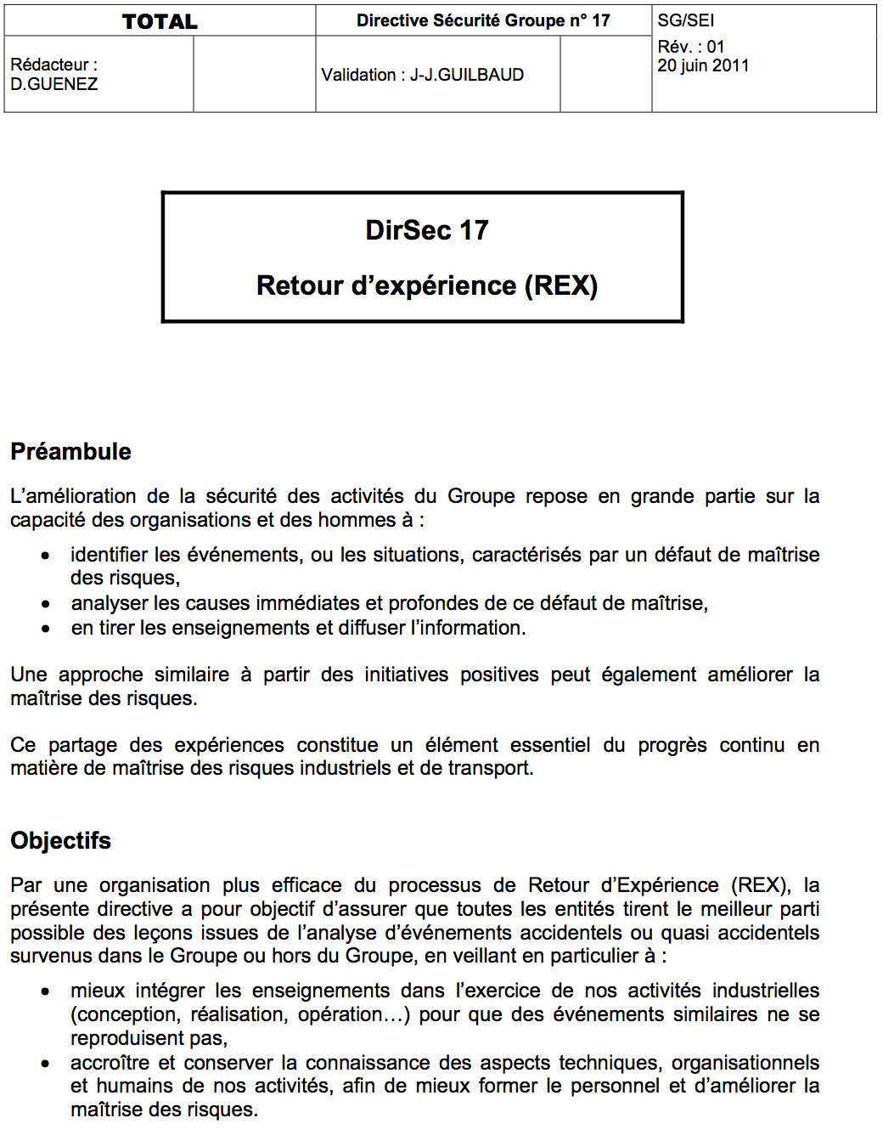
DIR GR SEC 017

Slide 5
سير ردود الأفعال (REX) في مصفاة تكرير

Slide 6
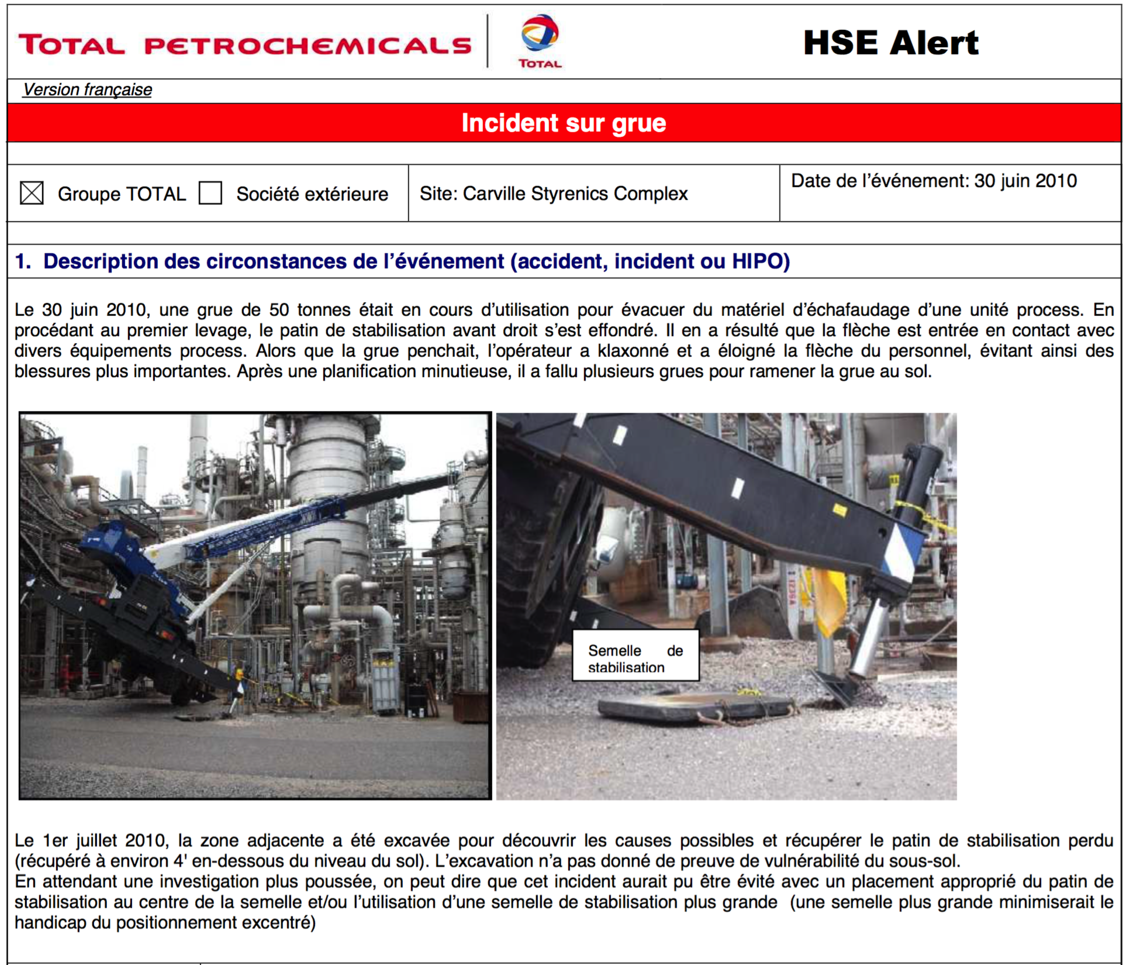
مثال على ردود الأفعال (REX) – انقلاب رافعة

